Slide 1
Intervención psicoeducativa con el menor agresor: perfil, proceso terapéutico, intervención educativa.
Dinámicas psicoeducativas.
Vigo, 4 Noviembre 2017
Emilio López Bastos
Psicólogo GS y Sexólogo
Pdte. Sociedade Galega Sexoloxía
Vocal Fed. Esp. Scdes. Sexología (FESS)

Slide 2
Programa de control de la agresión sexual
Educación sexual : funcionamiento de la sexualidad humana como una actividad
de gratificación, comunicación y respeto recíproco
Conciencia emocional: competencia para apreciar emociones en sí mismos y
en otras personas,
positivas (esperanza, satisfacción, amor, alegría, compasión, ternura, etc.)
negativas (ira, envidia, inseguridad, odio, humillación, remordimiento, etc.).
Empatía con la víctima
Mecanismos de defensa: trabajo sobre las justificaciones del delito

Slide 3
Programa de control de la agresión sexual
Distorsiones cognitivas: creencias erróneas acerca del uso de la violencia,
la conducta sexual, las mujeres, etc.
1) Funcionamiento habitual de las distorsiones
2) Identificación del diálogo interno
3) Clasificar pensamientos irracionales y antisociales
4) Desafiar dichos pensamientos
5) Reemplazarlos por pensamientos e interpretaciones más racionales
Modificación del impulso sexual: reducción del impulso sexual ante estímulos
inapropiados que impliquen el uso de violencia o de menores.
Sensibilización encubierta o recondicionamiento masturbatorio
Prevención de la recaída: estrategias de anticipación de situaciones de riesgo y
posibles recaídas.
Identificar secuencias habituales de recaída, aplicando la siguiente estructura:
emoción – fantasía – distorsión cognitiva – plan – desinhibición – agresión sexual.
Identificar los ‘fallos’ que pueden cometerse y hacer más probable la recaída

Slide 4
CUESTIONARIOS Y AUTOINFORMES
Escala de Evaluación de Conocimientos y Actitudes Sexuales (ECAS)
Índice Hurlbert de Fantasías Sexuales (HISF)
Escala de Actitud Favorable hacia la Violación (RSAS)
Aceptación de Mitos Modernos hacia la Agresión Sexual (AMMSA)
Cuestionario de Fantasías Sexuales (SFQ)
Listado de Pensamientos Sexuales (SCC)
Índice Hurlbert de Asertividad Sexual (HISA)
Escala de Asertividad Sexual (SAS)
Inventario de Conducta Sexual Agresiva (ASBI)
Encuesta de Experiencias Sexuales (SES)
Escala de Autoestima Sexual (SSES)
Cuestionario de Abuso Sexual Infantil (Condy y Temples)
Juvenile Sex Offender Assessment Protocol (JOASP-II)
Escala de Valoración de la Conduta Violenta y Riesgo de Reincidencia (EVCV-RR)

Slide 5
Parafilias (Trastornos parafílicos)
Conductas sexuales en las cuales se presenta una absoluta dependencia de un objeto o conducta para obtener placer
Generan malestar en uno mismo o en otro
Consentimiento, aceptación libre y consciente
No forzado, inducido o engañado
Ø Pedofilia
Mínimo 16 años
Al menos 5 años mayor
No incluir individuo final adolescencia si tiene relación sexual continua con otro de 12 o 13 años
Ø Exhibicionismo
Ø Fetichismo
Ø Frotteurismo
Ø Voyeurismo
Ø¿BDSM? Abarca un grupo de prácticas y fantasías eróticas : Bondage y Disciplina; Dominación y Sumisión; Sadismo y Masoquismo

Slide 6
ERÓTICA

Slide 7
I
F
P
A
D

Slide 8
I
F
A
Amplificadora
Exploradora
D

Slide 9
I
Respuesta sexual a estímulos directos y patrones aprendidos
F
A
D

Slide 10
I
Orientación o prácticas no aceptadas
Prácticas no “convencionales”
F
A
D

Slide 11
I
Orientación sexual no conflictiva
Atracción fuera de la pareja
F
A
D

Slide 12
I
F
A
Infidelidad no asumida
Sexo virtual
Orientación no aceptada
Patrón de enamoramiento
Neofilia
D

Slide 13
Orgasmo=PLACER
Meseta
PLACER
Excitación
Resolución

Slide 14
The great porn experiment / Gary Wilson / TEDxGlasgow
FANTASÍAS que difícilmente se pueden tener al alcance en “la realidad”
NEOFILIA : buscar estímulos distintos
ESTÍMULOS PARCIALES (por ejemplo videos de upskirt)
EXCLUSIVIDAD DEL ESTÍMULO VISUAL como arranque de la respuesta sexual (gran dificultad para imaginar y fantasear mentalmente)
ALOSGARMIA : necesidad de imágenes sexuales mentales para alcanzar el orgasmo
AUMENTO DEL UMBRAL DE EXCITACIÓN : falta de reacción ante estímulos sexuales habituales
DESVÍO DEL OBJETO DEL DESEO : la pareja deja de ser el blanco del impulso sexual
DIFICULTAD PARA LLEGAR AL ORGASMO si no es “con mi propia mano”
Síndrome del abrazo de la muerte - death grip - aún por investigar

Slide 15
RECURSOS

Slide 16
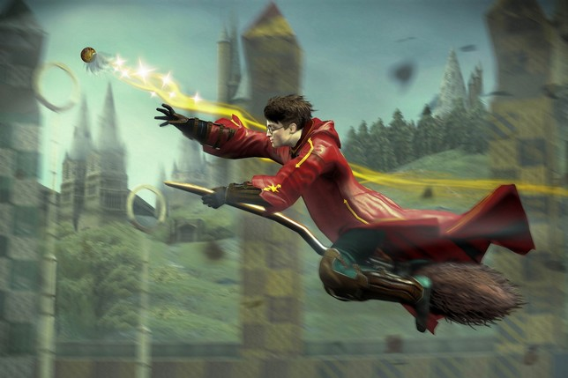

Slide 20
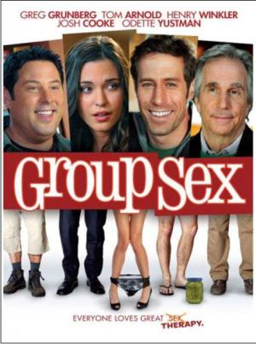

Slide 22
Gracias…
eMiLio
elopez@cop.es
sogasex@gmail.com

